Slide 1

PORTFOLIO
게임 기획
최현식

Slide 2
contents
자기소개
경험
포트폴리오
프로필
게임 플레이 경험
게임 개발 동아리 Exdio
대원미디어 TCG 행사 STAFF
[제안서] 이터널리턴 신규 실험체
[제안서] 로스트아크 신규 보스

Slide 3




학력
2014.03 ~ 2017.02
동인천 고등학교
2017.03 ~ 2024.02 (예정)
홍익대학교 세종캠퍼스 / 게임학부 게임 소프트웨어 전공
경험
2017.04 ~ 2023.06
대학교 게임 제작 동아리 EXDIO
2019.11 ~ 2023.07
대원 미디어 오프라인 TCG 게임 행사 STAFF
프로그램 숙련
기초적인 기능을 다루어 문서를 작성할 수 있습니다.
기초적인 기능을 다루어 문서를 작성할 수 있습니다.
다양한 함수 기능을 활용한 문서를 작성할 수 있습니다.
다양한 기능을 사용하여 게임 제작이 가능합니다.

Slide 4













게임 플레이
로스트아크
던전앤파이터
Lv 1620
플레이 기간 : 5000시간
#쿠쿠세이튼 업데이트 첫주 클리어
#아브렐슈드 하드 업데이트 첫주 클리어
#카양겔 하드3 업데이트 첫주 클리어
#혼돈의 상아탑 노말 업데이트 첫주 클리어
과금액 : 약 600만원
플레이 기간 : 3000시간
#안톤 레이드 업적 모두 달성
#루크 레이드 2주차 클리어
과금액 : 약 400만원

Slide 5

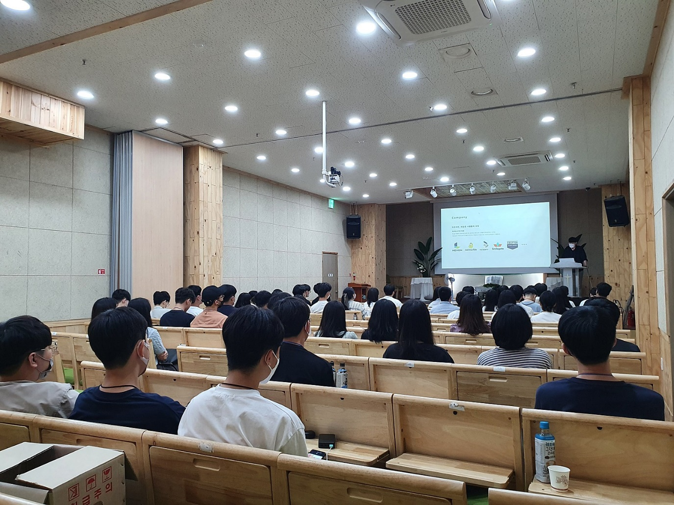
게임 개발 동아리 Exdio
홍익대학교 게임 개발 동아리
활동 요약
동아리 인원으로 팀을 꾸려 게임 개발 프로젝트를 진행했습니다.
기획 및 유니티 프로그램 스터디 그룹을 만들어 스터디 프로그램 진행했습니다.
졸업생 선배님들의 강연, 강의 등을 진행하고 수강했습니다.
기간
2017.04~2018.12, 2021.12~2023.06, 약 3년간 활동

Slide 6
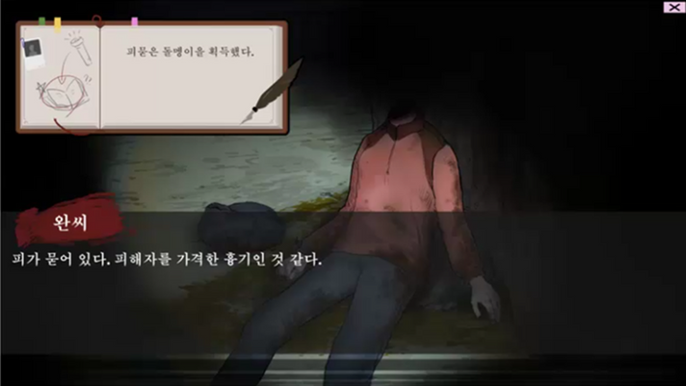
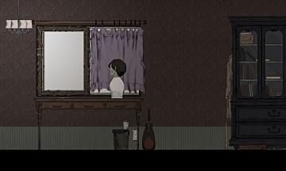
Point-and-click Game 제작
사진 (Unity Engine, 2018 대학 내 학부 프로토타입 공모전 은상)
게임 요약
사건 현장을 찍은 사진 속에 같이 주인공이 되어 사진 속에서 탈출하는 게임. 사진 속에서 증거를 찾아 클릭하고 선택지를 선택하여 사진 아이템을 획득하고 사용하는 것으로 3가지의 엔딩을 볼 수 있습니다.
제작 인원 및 기간
총 5인 참여, 약 1개월 제작
참여 역할
시나리오 및 스크립트 제작, 미니 게임 컨텐츠 기획 등
2018.01~2018.02

Slide 7
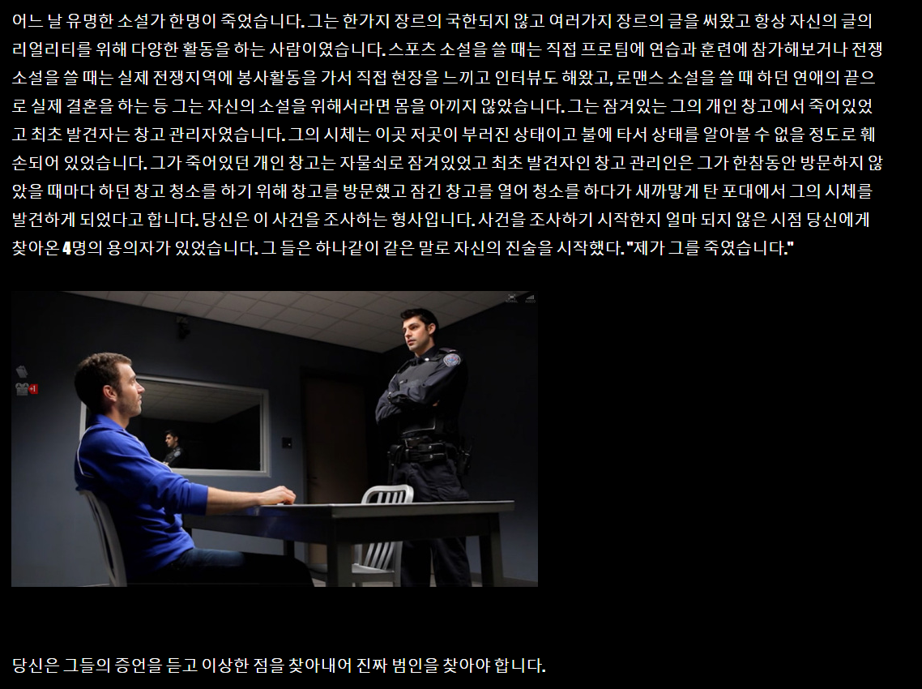
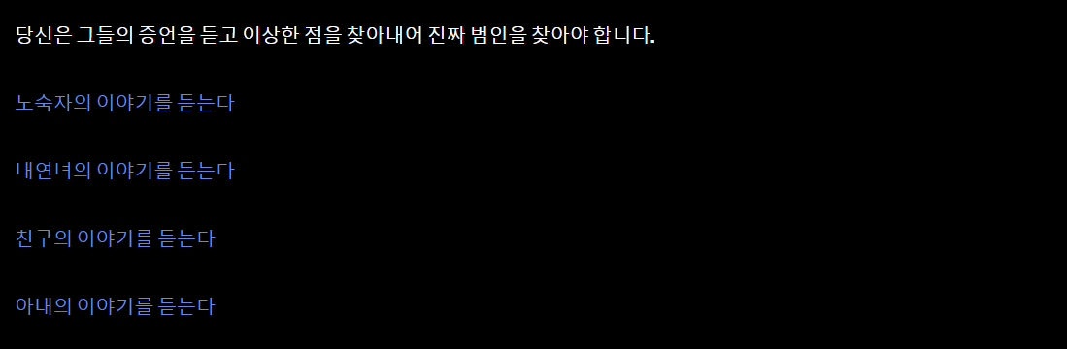
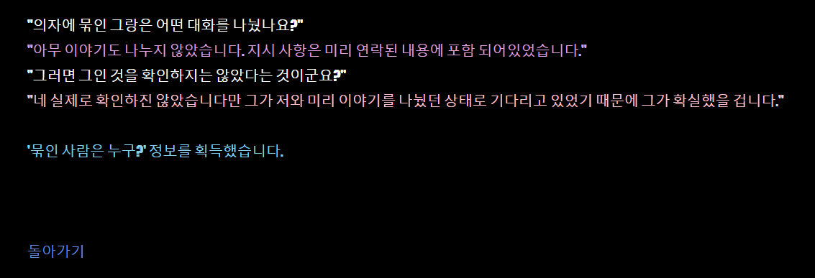
텍스트 게임 제작
제가 그를 죽였습니다. (Twine)
게임 요약
유명한 소설가의 죽음에 자신이 범인이라고 자백한 4인의 용의자중에 진짜 범인을 찾는 게임입니다. 대화를 여러 번 확인하며 선택지를 선택해 정보를 모아 범인을 지목하면 5가지의 엔딩을 볼 수 있습니다.
제작 인원 및 기간
총 1인 참여, 약 3일 제작
참여 역할
시나리오 및 스크립트 제작 등
2022.06~2022.06

Slide 8
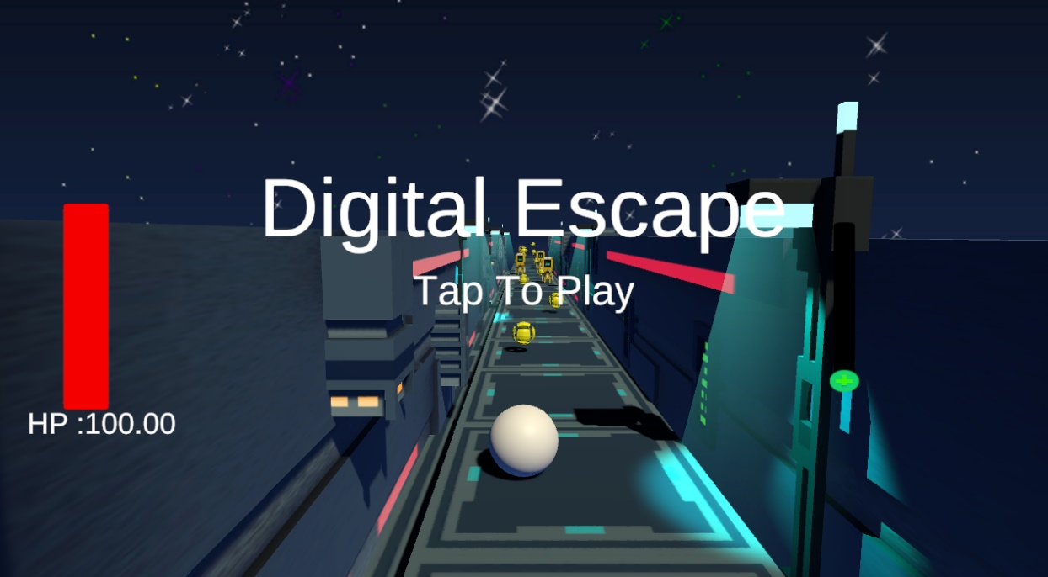
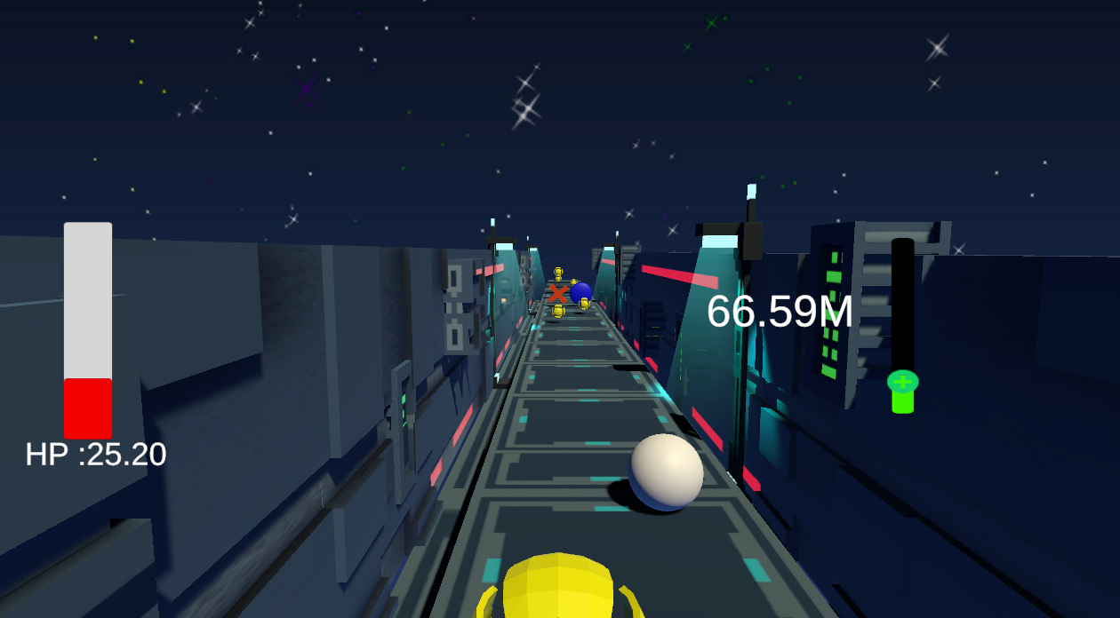
종스크롤 러닝 게임 제작
Digital Escape. (Unity Engine)
게임 요약
데이터 조각으로 변해 컴퓨터 안에 갇힌 주인공은 바이러스와 컴퓨터가 내는 문제를 해결하여 탈출하는 게임.
맵에 끝에 도달할 경우 클리어 됩니다.
제작 인원 및 기간
총 2인 참여, 약 3주 제작
참여 역할
시나리오 및 스크립트 제작, 문제 콘텐츠 기획 등
2023.05~2023.05

Slide 9
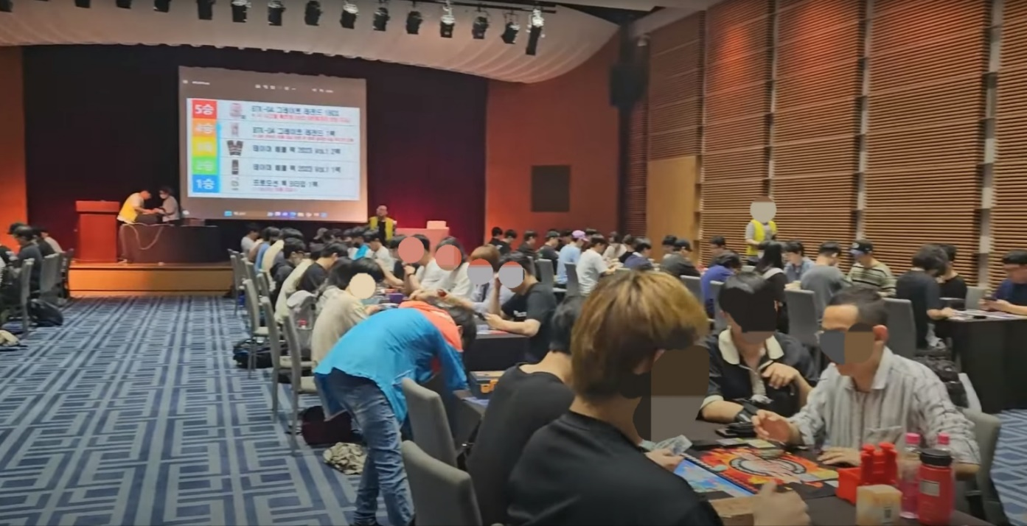
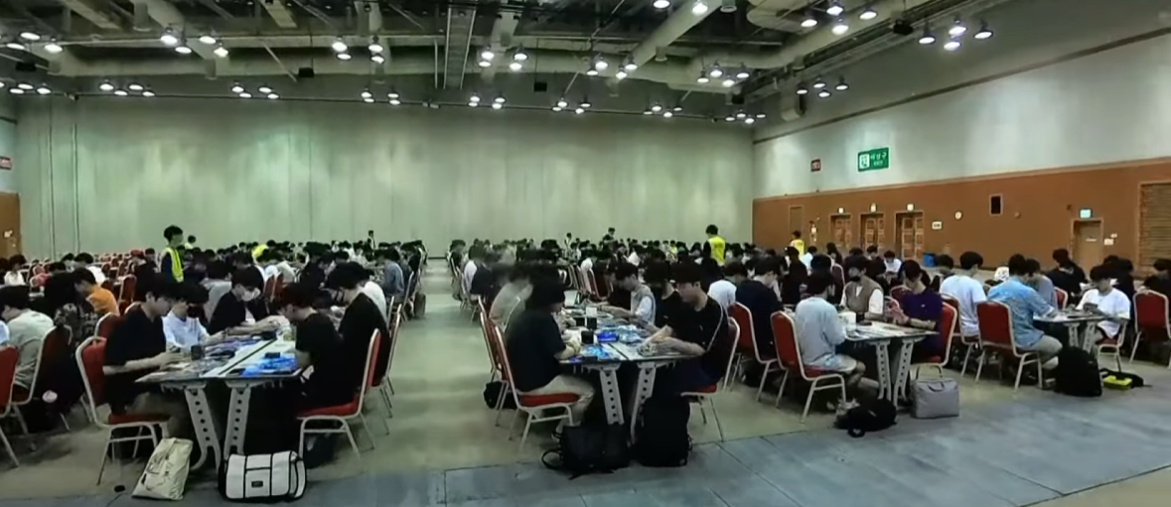
대원 미디어 주관 오프라인 TCG행사 스태프
대원 미디어 주최 대회 Judge 참가. (유희왕 카드게임, 디지몬 카드게임 등 4가지 종목)
행사 요약
대원 미디어 카드 사업부에서 진행하는 오프라인 TCG게임 대회에 스태프로 참가했습니다.
참여 역할
이벤트 행사 및 강습회 진행 및 심판과 유사한 Judge역할 수행
2019.11~2023.07

Slide 10


AGF 대원미디어, 부시로드 부스 스태프
2023 AGF 대원미디어 (유희왕) 및 부시로드 (뱅가드, 섀도우버스 이볼브, 바이스슈발츠) 부스 스태프 참여.
행사 요약
2023 AGF에 대원 미디어 및 부시로드 부스의 카드게임 행사 진행 스태프로 참여했습니다.
참여 역할
이벤트 행사 진행, 심판과 유사한 Judge역할 수행
2023.12.02~2023.12.03

Slide 11
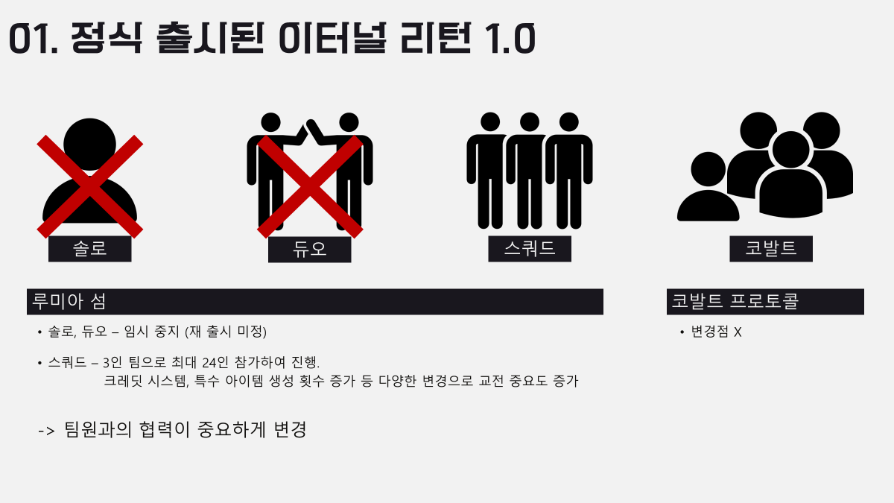
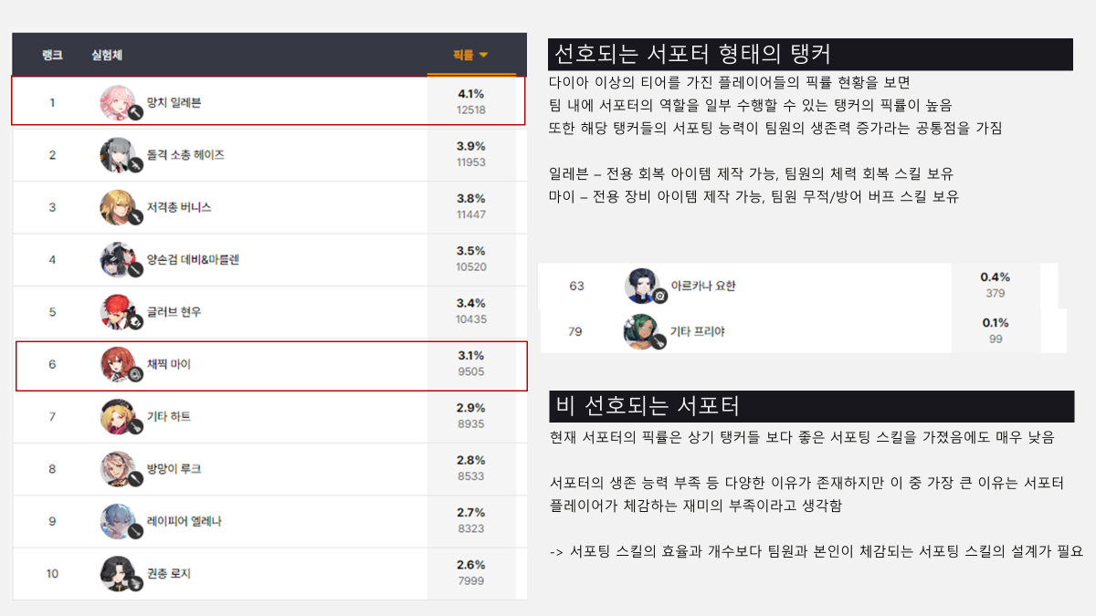
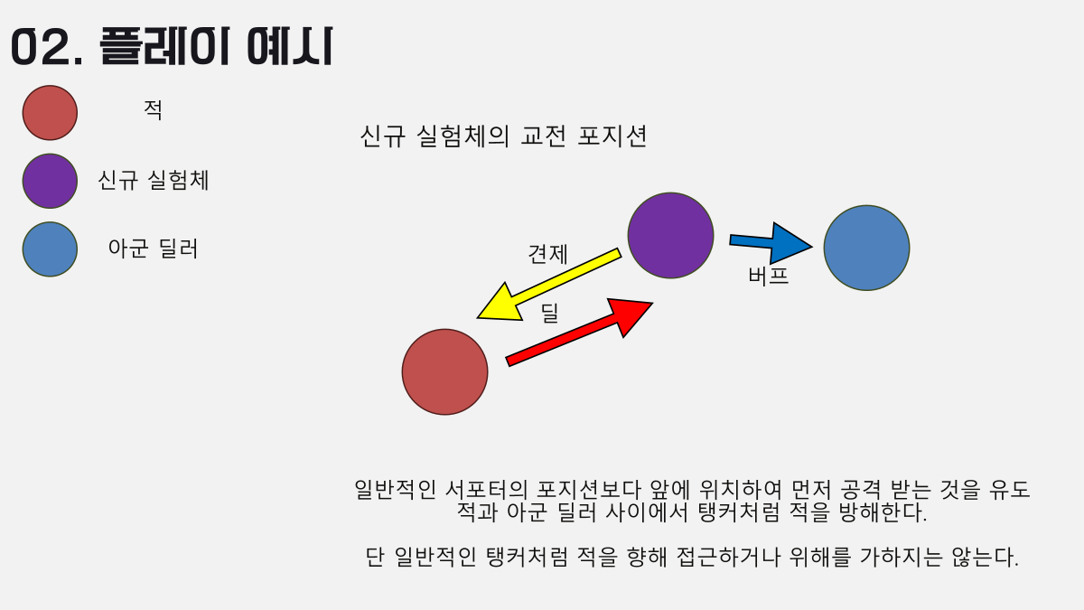
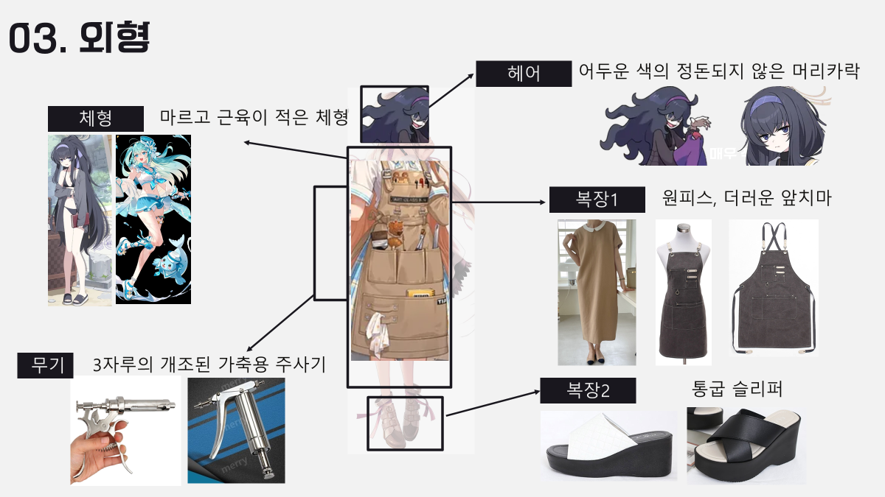
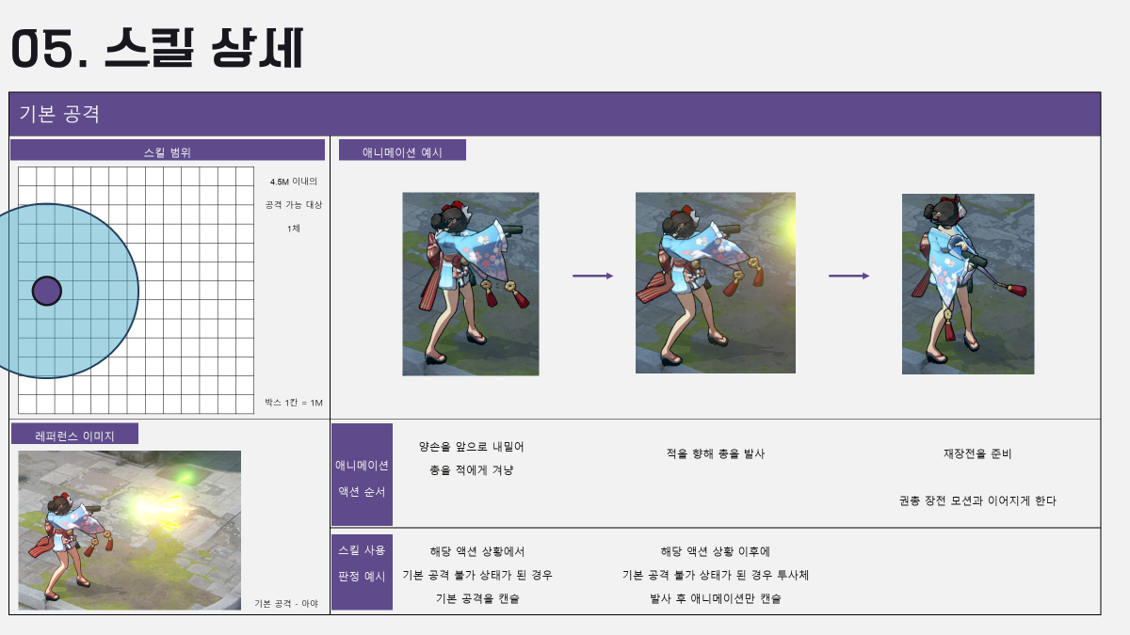
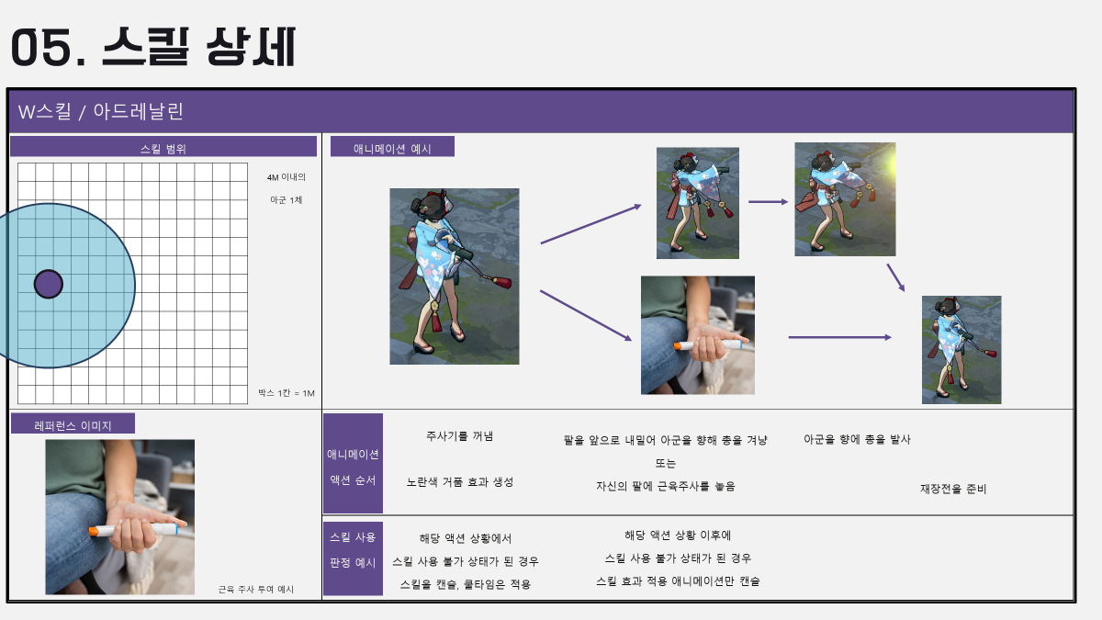
창작 기획 – 이터널 리턴 신규 실험체 제안서
게임 장르 : 쿼터 뷰 배틀 로얄
문서 종류 : 콘텐츠 기획
작성 방법 : PowerPoint
문서 소개
- 현재 서비스 중인 게임인 이터널 리턴의 신규 캐릭터를 제안하는 문서입니다.
- 정식 출시와 동시에 진행된 다양한 변화를 고려하여 작성했습니다.

Slide 12
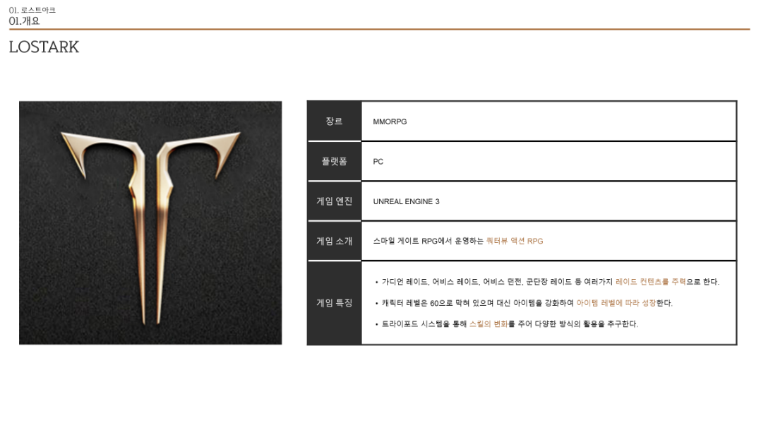
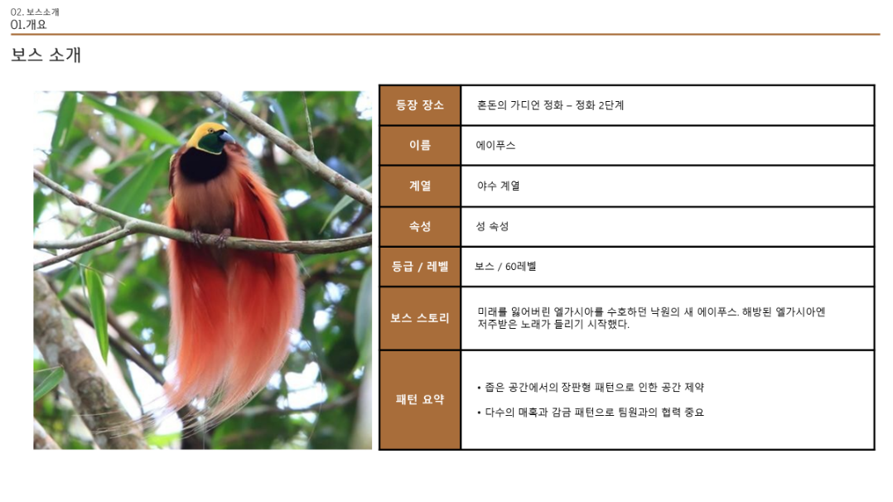
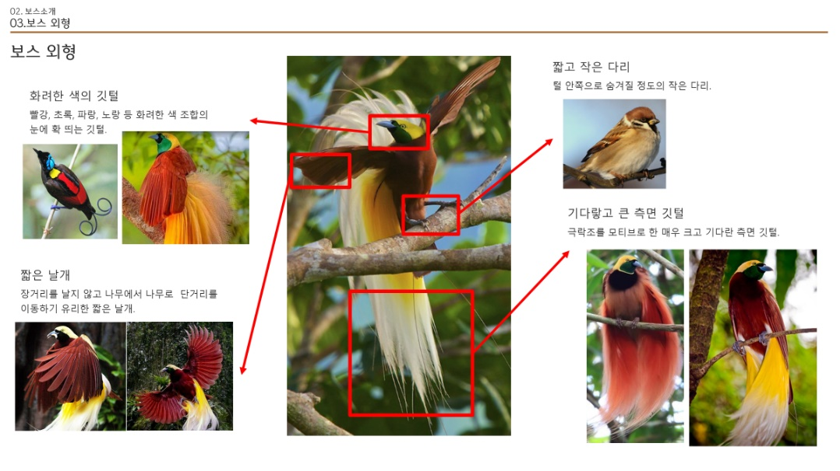
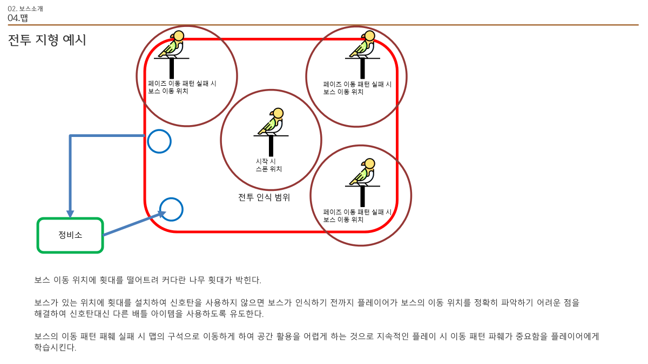
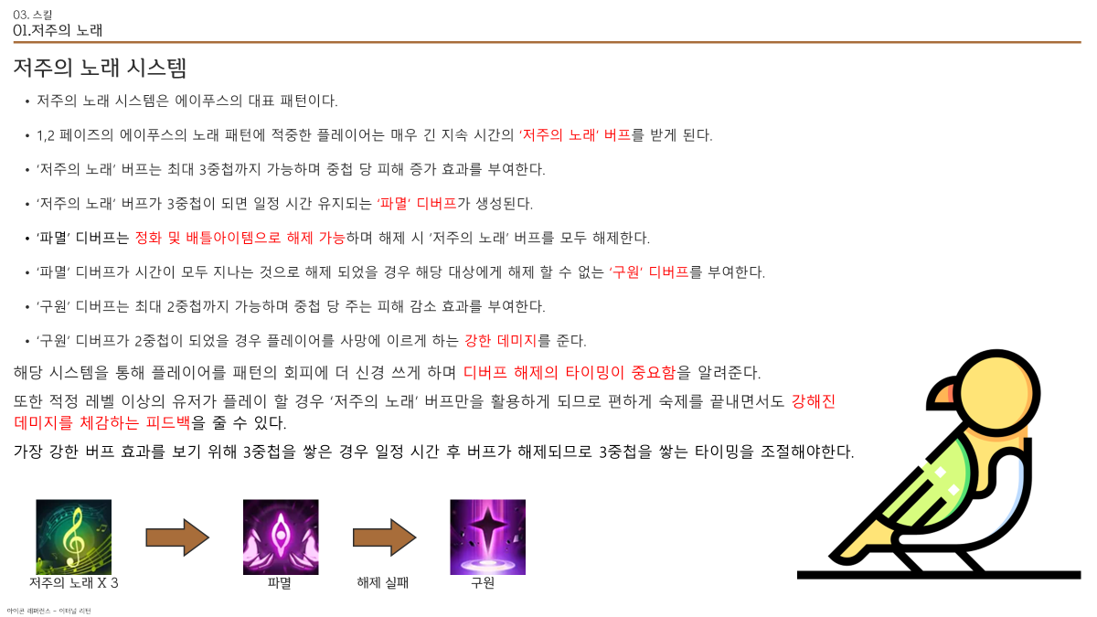
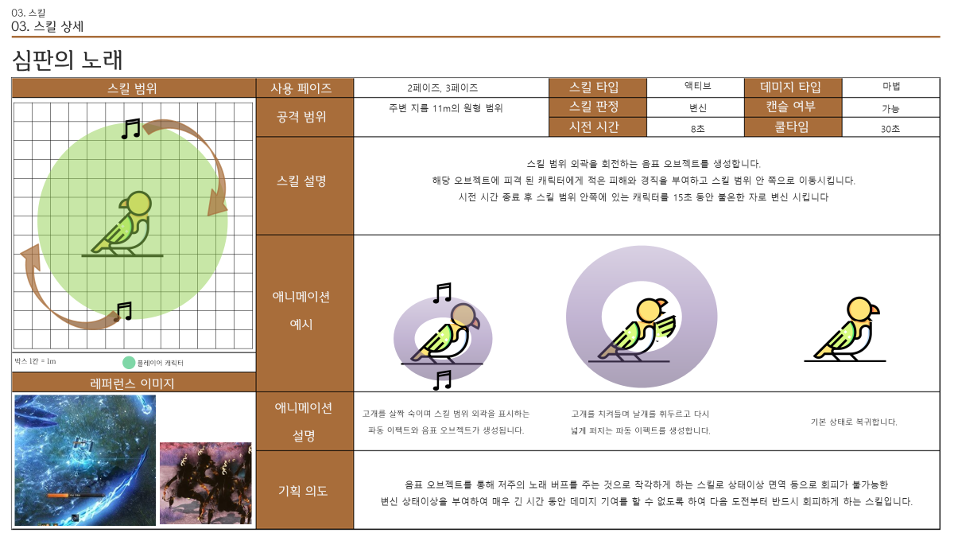
창작 기획 – 로스트아크 신규 보스 제안서
게임 장르 : 쿼터 뷰 MMORPG
문서 종류 : 콘텐츠 기획
작성 방법 : PowerPoint
문서 소개
- 현재 서비스 중인 게임인 로스트아크의 신규 보스를 제안하는 문서입니다.

Slide 13
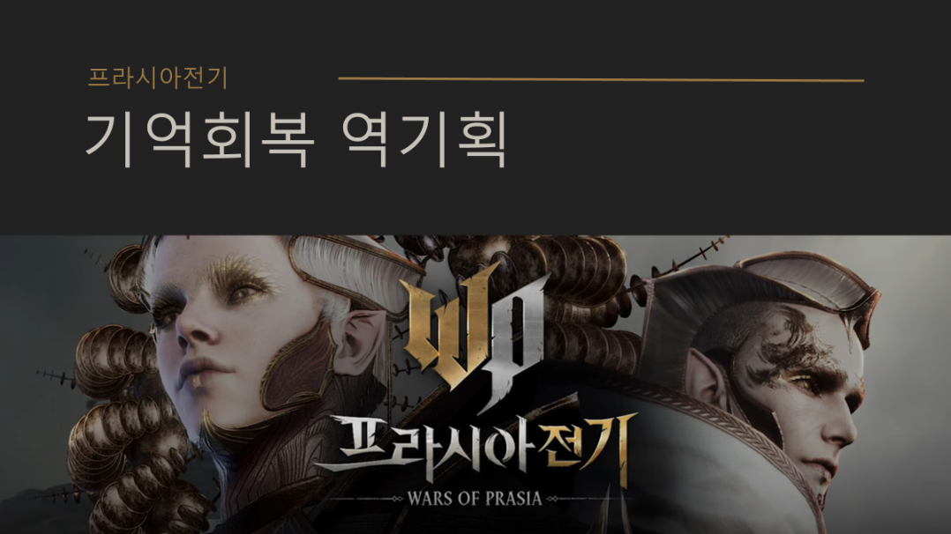
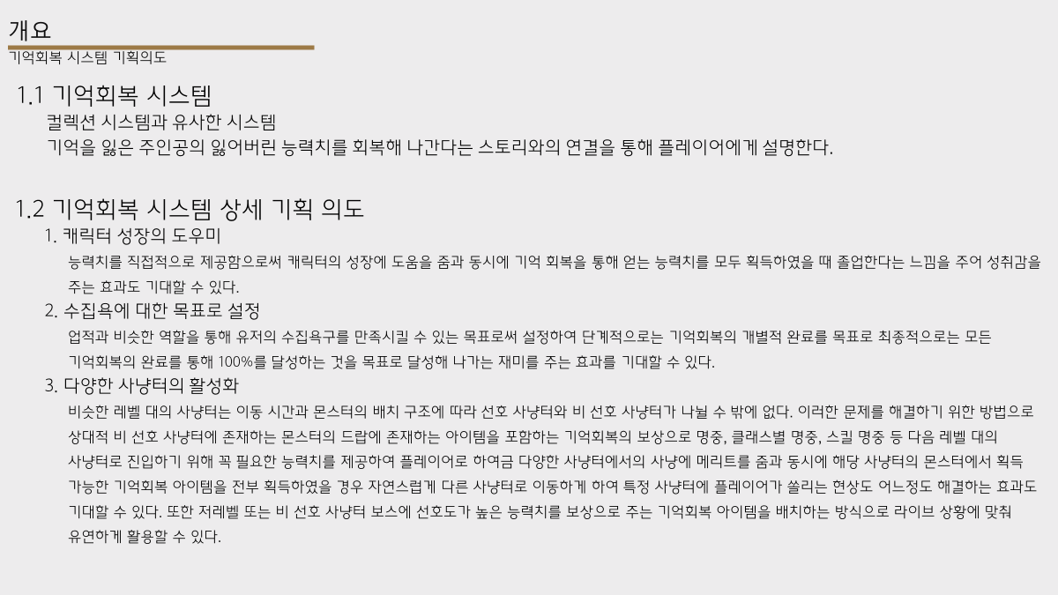
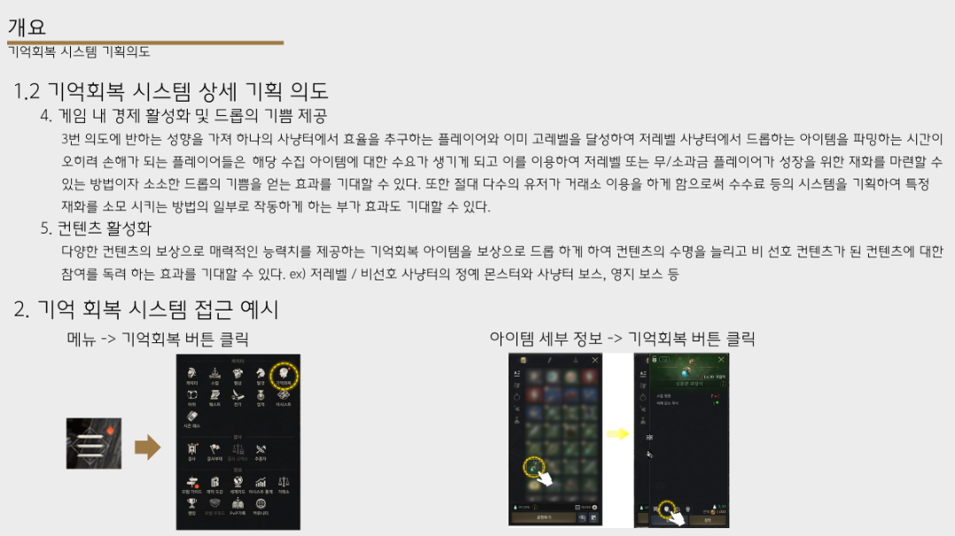
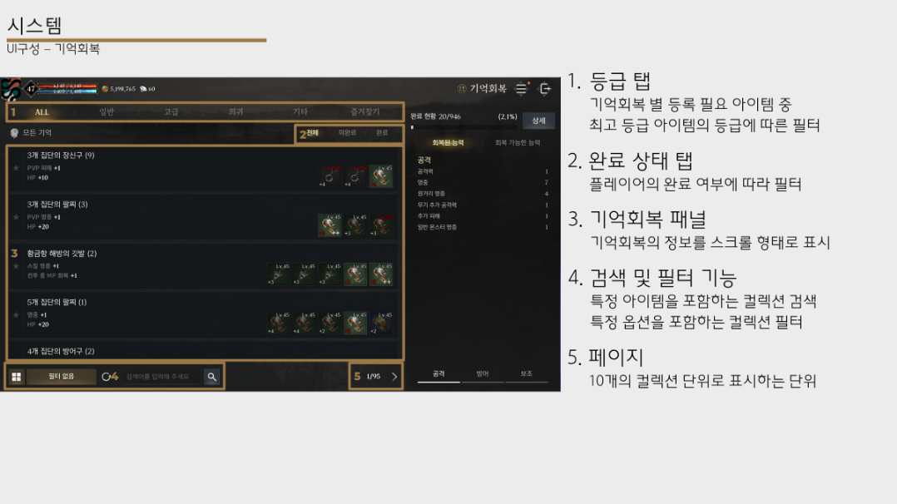
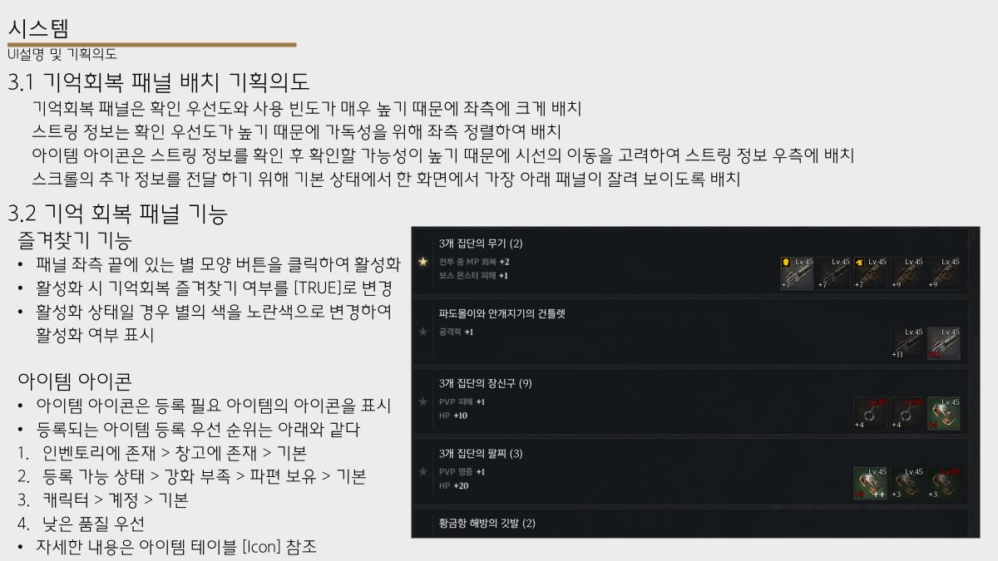
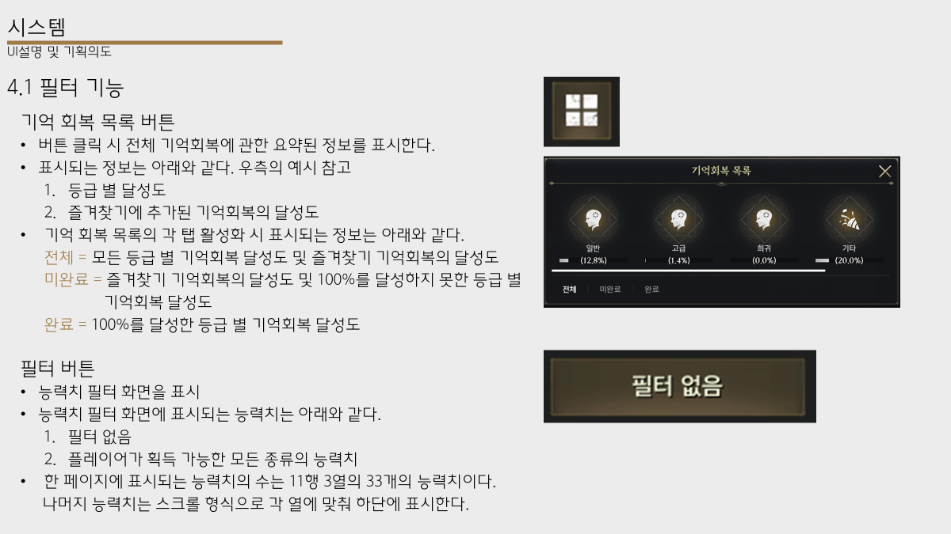
역기획 – 프라시아전기 기억회복 역기획서
게임 장르 : 쿼터 뷰 모바일 MMORPG
문서 종류 : 시스템 역기획
작성 방법 : PowerPoint
https://docs.google.com/presentation/d/1189K1RLQHlCUvyECfpJh9FQbuS4NEQQt/edit?usp=sharing&ouid=111150038300746709110&rtpof=true&sd=true
문서 소개
- 현재 서비스 중인 게임인 프라시아전기의 기억회복 시스템에 대한 역기획 문서입니다.

Slide 14
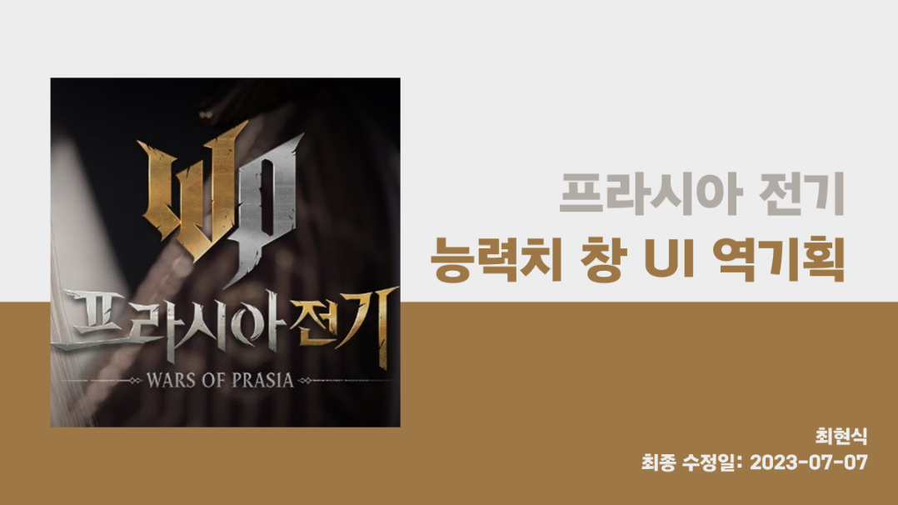
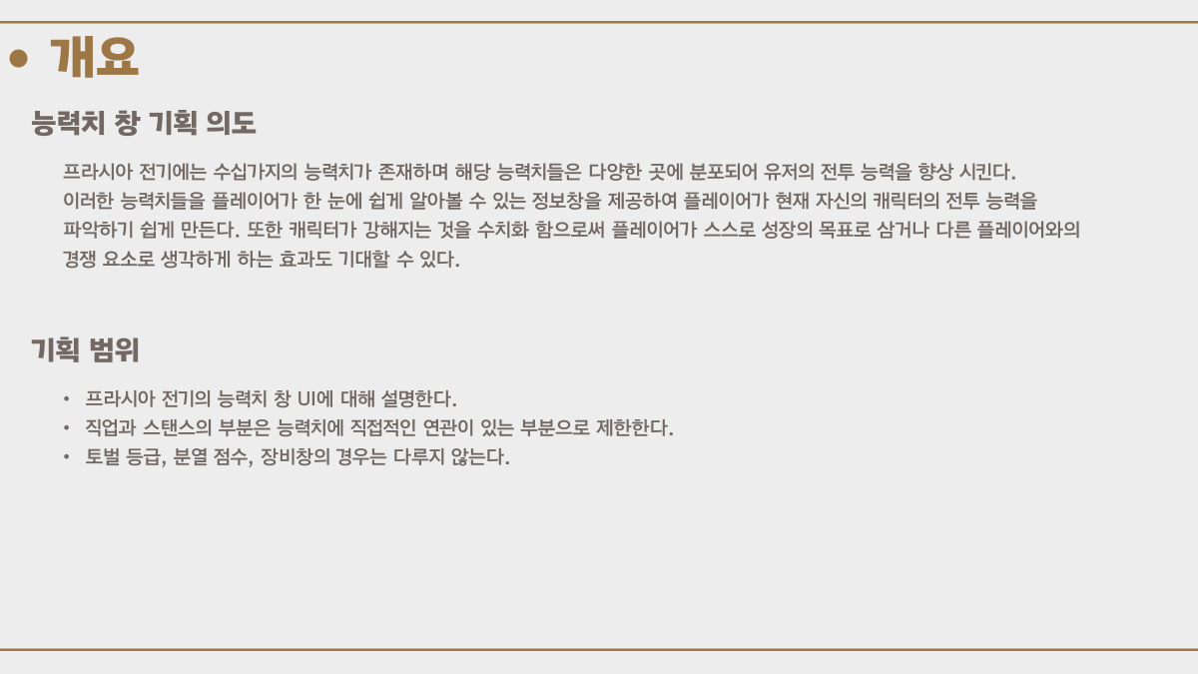
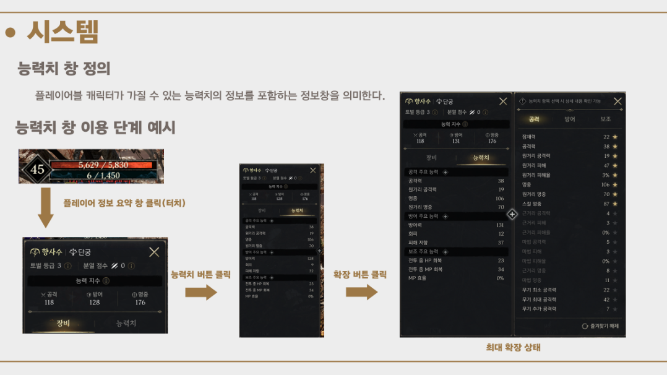
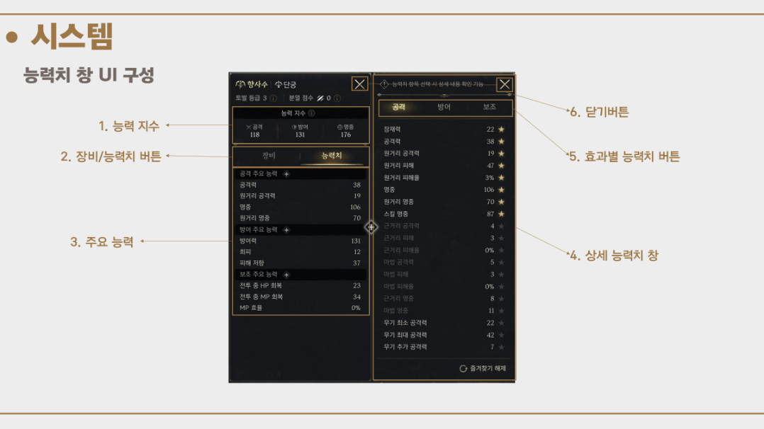
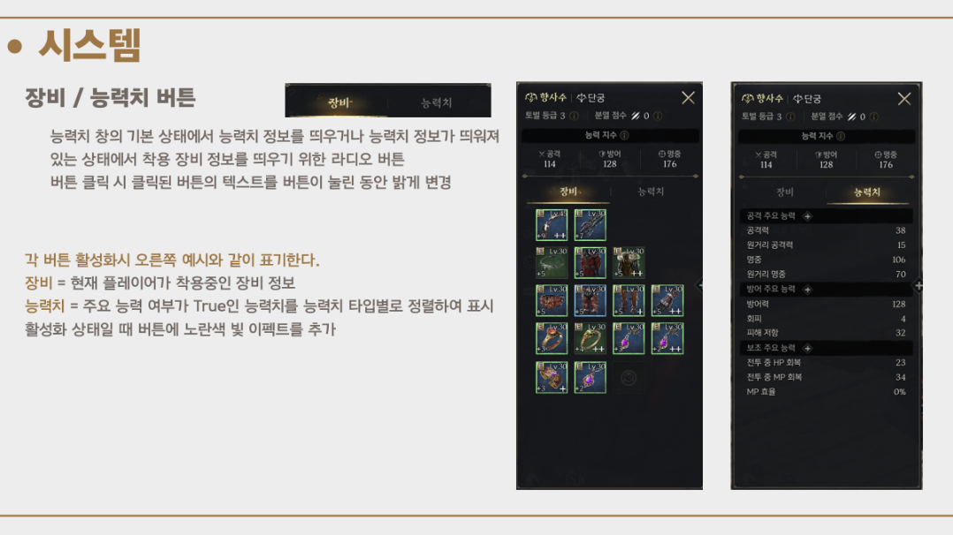
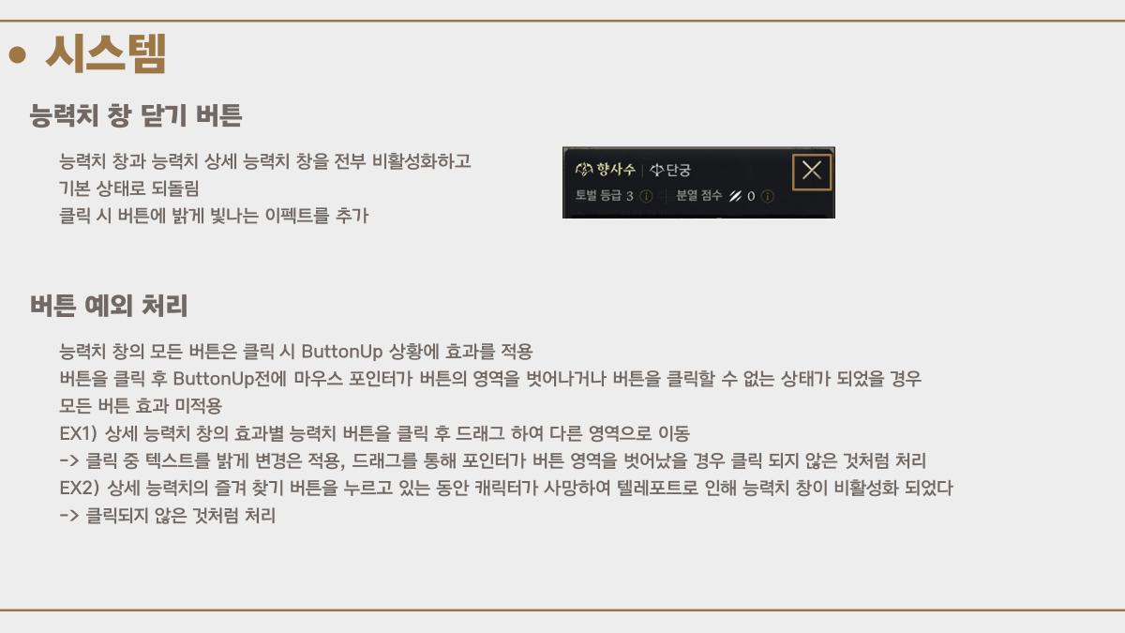
역기획 – 프라시아전기 능력치 역기획서
게임 장르 : 쿼터 뷰 모바일 MMORPG
문서 종류 : 시스템 역기획
https://docs.google.com/presentation/d/15L2cO8XFi7g8qh0G6QAd5k0zrNjvOfDF/edit?usp=sharing&ouid=111150038300746709110&rtpof=true&sd=true
작성 방법 : PowerPoint
문서 소개
- 현재 서비스 중인 게임인 프라시아전기의 능력치 UI에 대한 역기획 문서입니다.

Slide 15
감사합니다
Thank you!

